Slide 1

Вербалне асоцијације у лингвокултуролошким истраживањима
Проф. др Рајна Драгићевић

Slide 2
Истраживања вербалних асоцијација
Кент и Розанов (G. H. Kent и A. J. Rosanoff), 1910.
Испитали 1000 Американаца тестом слободних асоцијација од 100 стимулуса
У англосаксонском свету – асоцијације се истражују седамдесетих година ХХ века, у оквиру експерименталне психологије.
У словенском свету – асоцијације се испитују крајем ХХ века, у оквиру лингвистике, психолингвистике, лингвокултурологије.

Slide 3
Како се врши истраживање асоцијација – асоцијативна анкета
Речи-дражи (стимулуси)
Речи-реакције (асоцијације)

Slide 4
Класификација асоцијација
Дискретне и континуиране асоцијације
Слободне и контролисане асоцијације
Синтагматске и парадигматске асоцијације

Slide 5
Вербалне асоцијације у српским друштвеним наукама
Смиљка Васић, Развојне говорне норме у наше деце, 1976.
Слободанка Гашић Павишић, Слободне асоцијације речи код деце, 1981.
Слободанка Гашић Павишић, Асоцијативне норме за предшколски узраст, 1984.

Slide 6
Смиљка Васић (1976)
С. Васић је тестом контролисаних асоцијација тестирала 1306 ученика од другог до осмог разреда основне школе из сеоске, градске и београдске средине. Од њих је тражено да напишу супротан придев на четири речи-дражи, а то су брижљиво одабрани придеви велик, добар, црн и слободан.
Резултати корисни за развојну психологију, педагогију и психолингвистику.

Slide 7
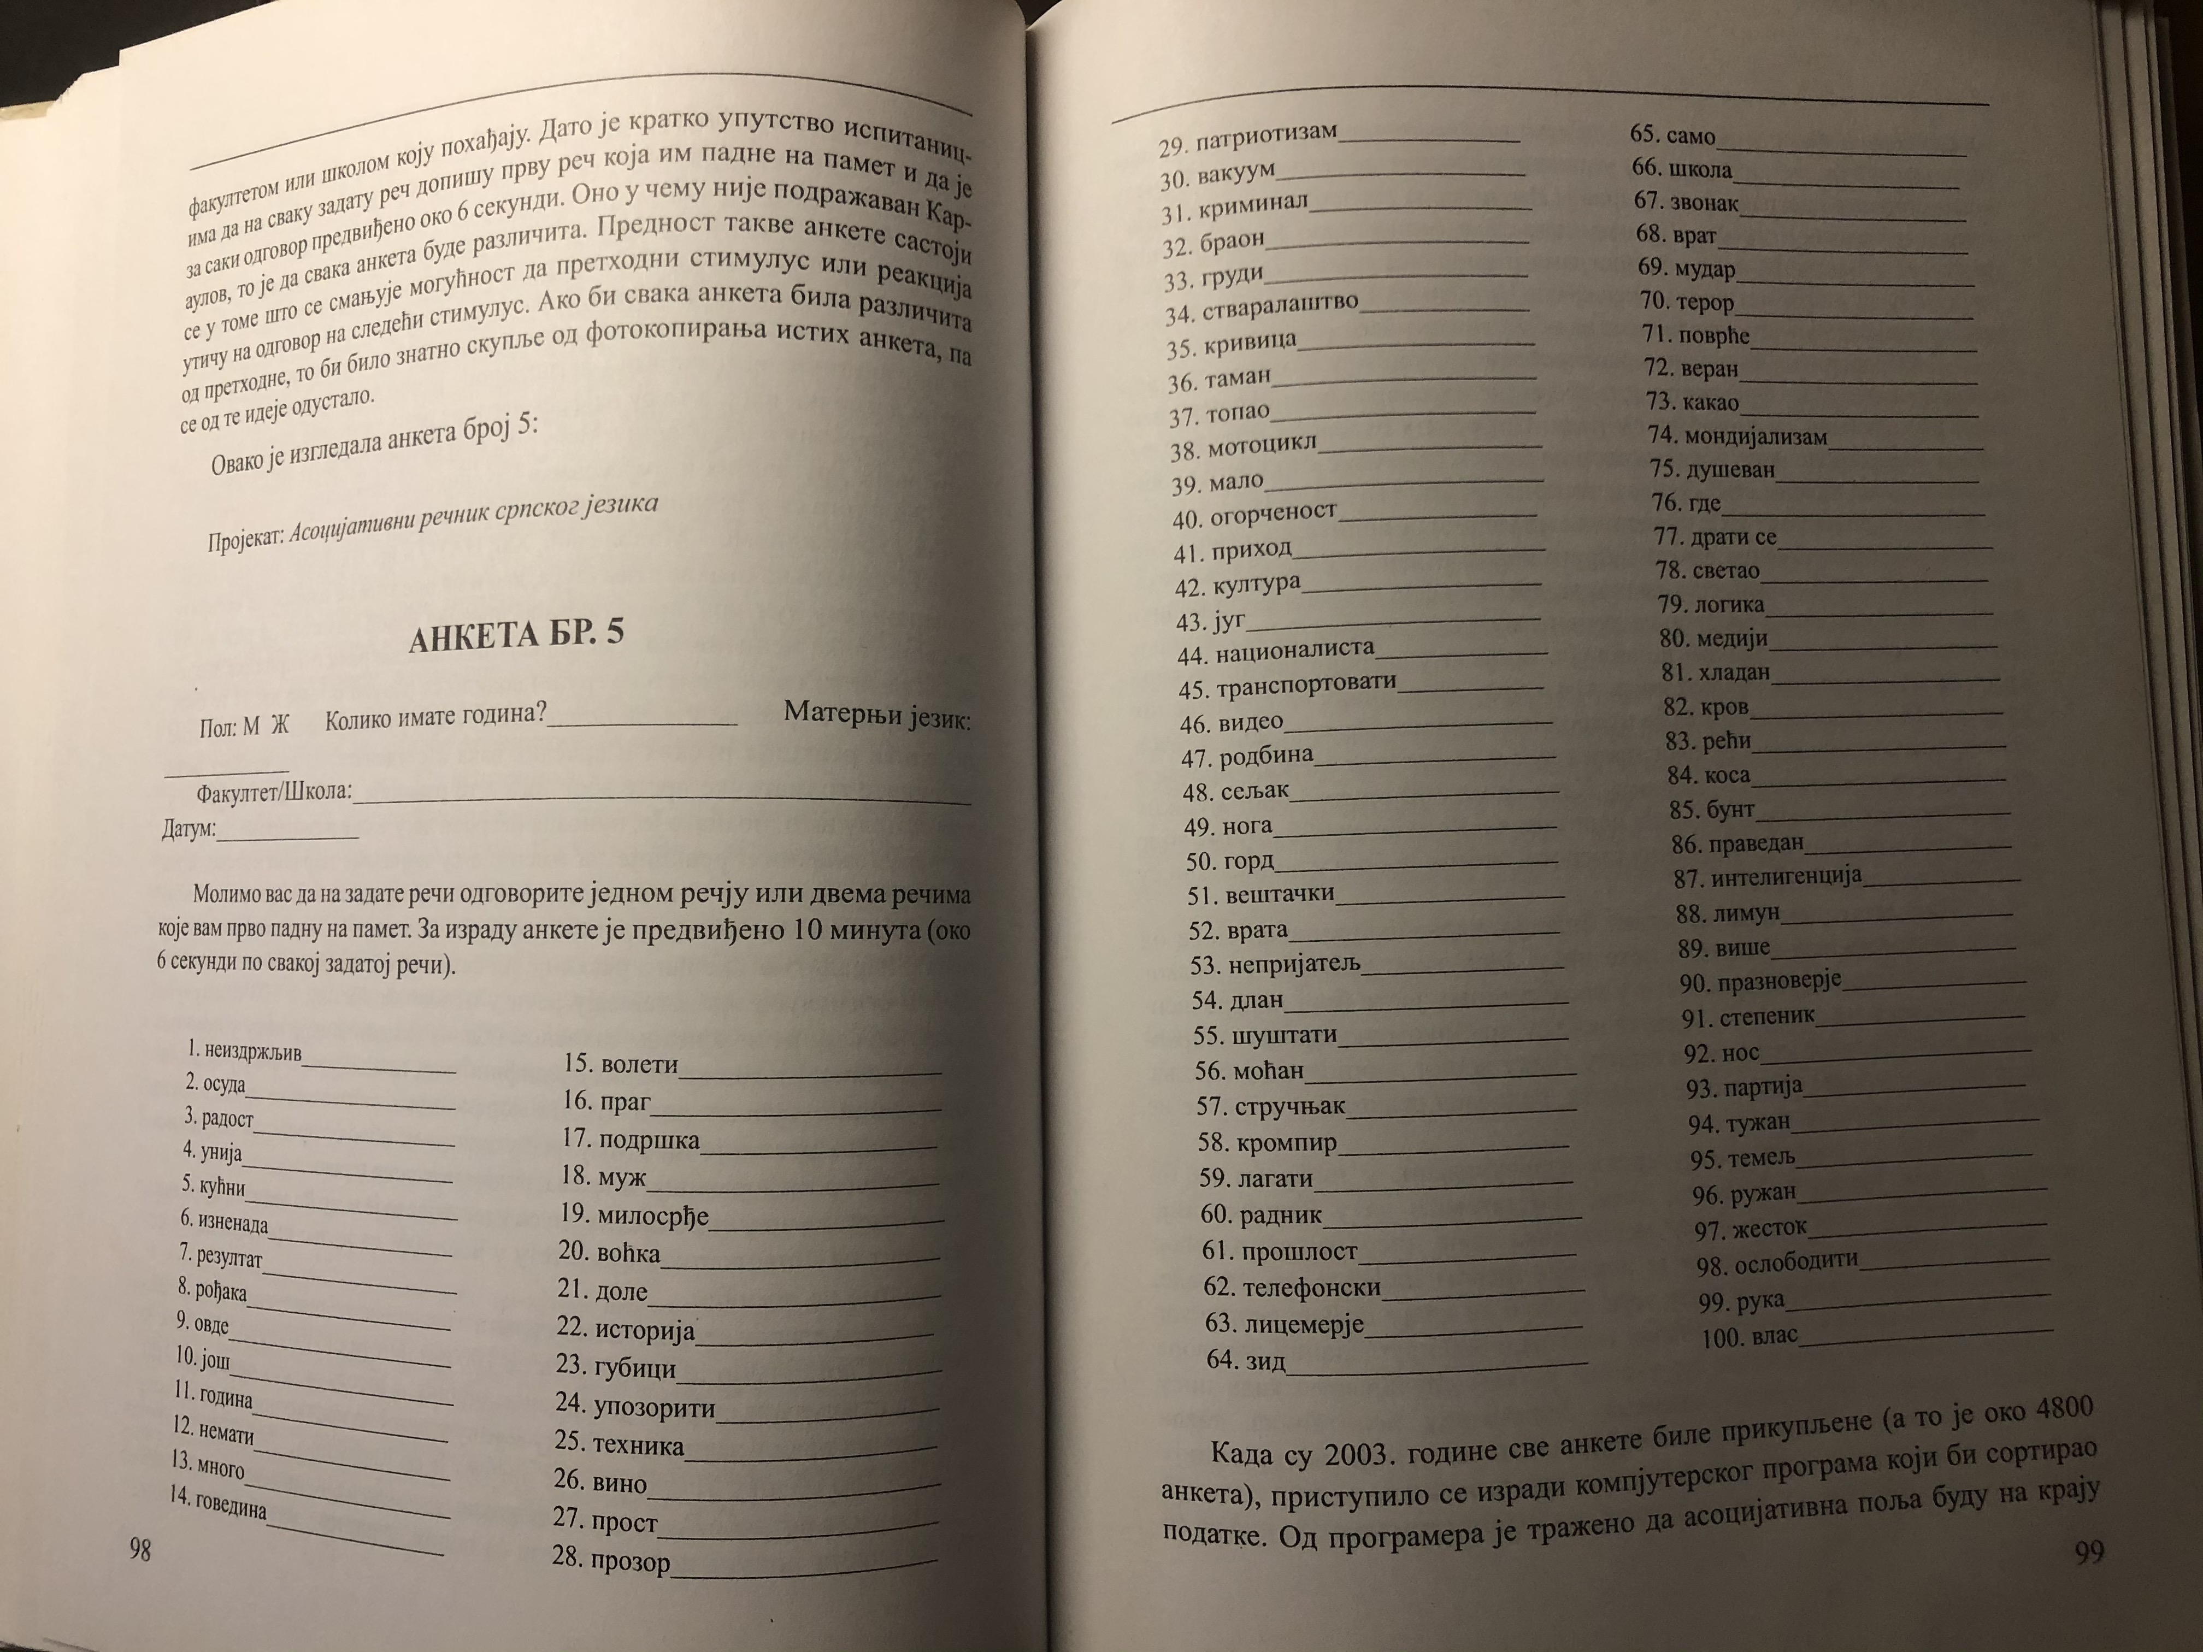
Асоцијативна анкета за САР 1

Slide 8
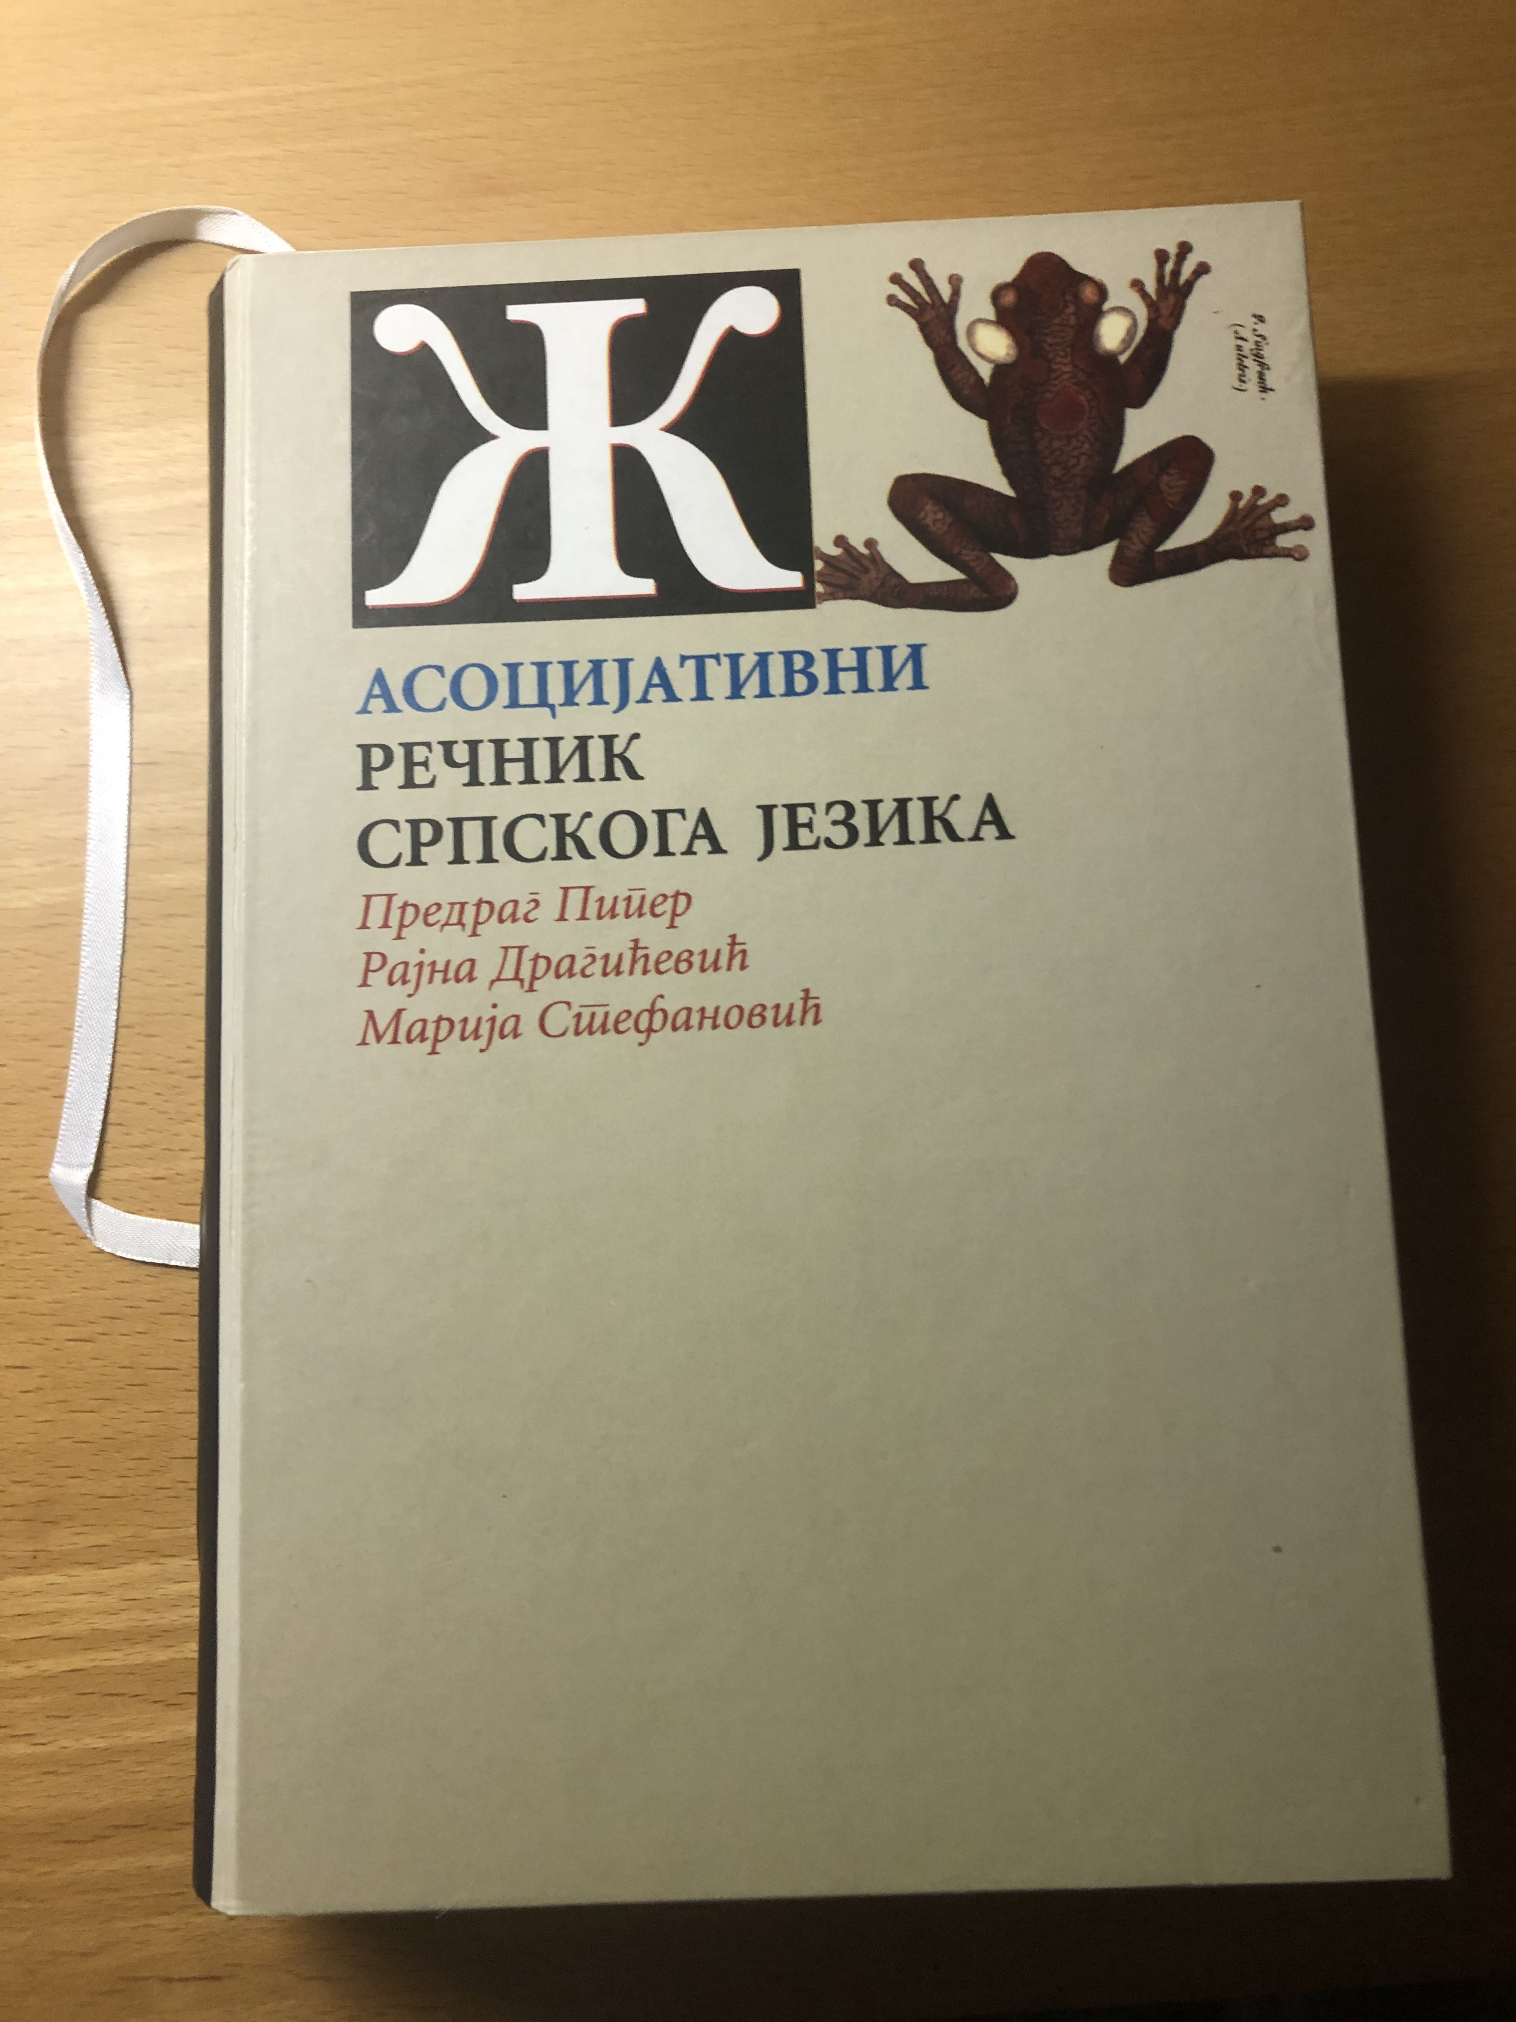
Предраг Пипер, Рајна Драгићевић, Марија Стефановић, Асоцијативни речник српскога језика, Београд, 2005. (САР 1)

Slide 9
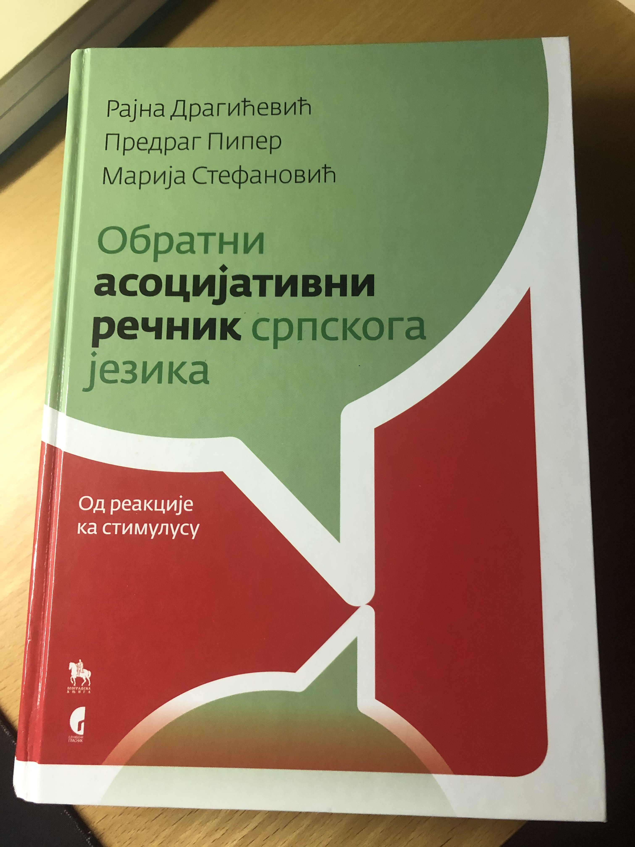
Рајна Драгићевић, Предраг Пипер, Марија Стефановић, Обратни асоцијативни речник српскога језика, Београд, 2011. (САР2)

Slide 10
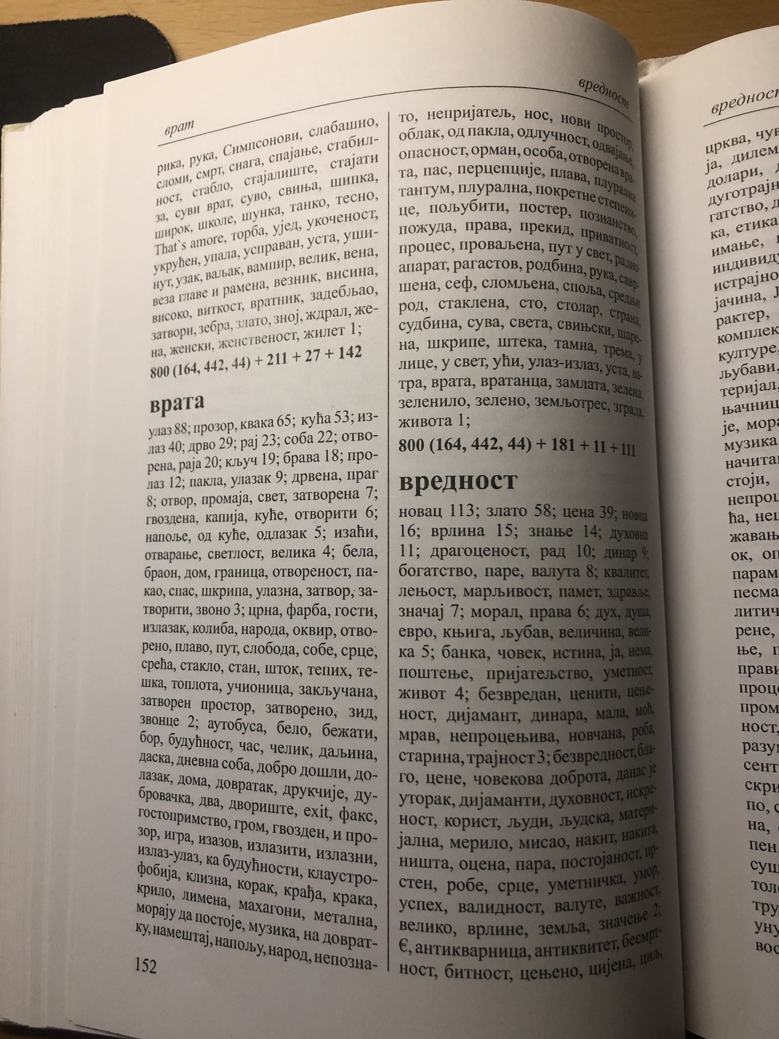
Врата у САР1

Slide 11
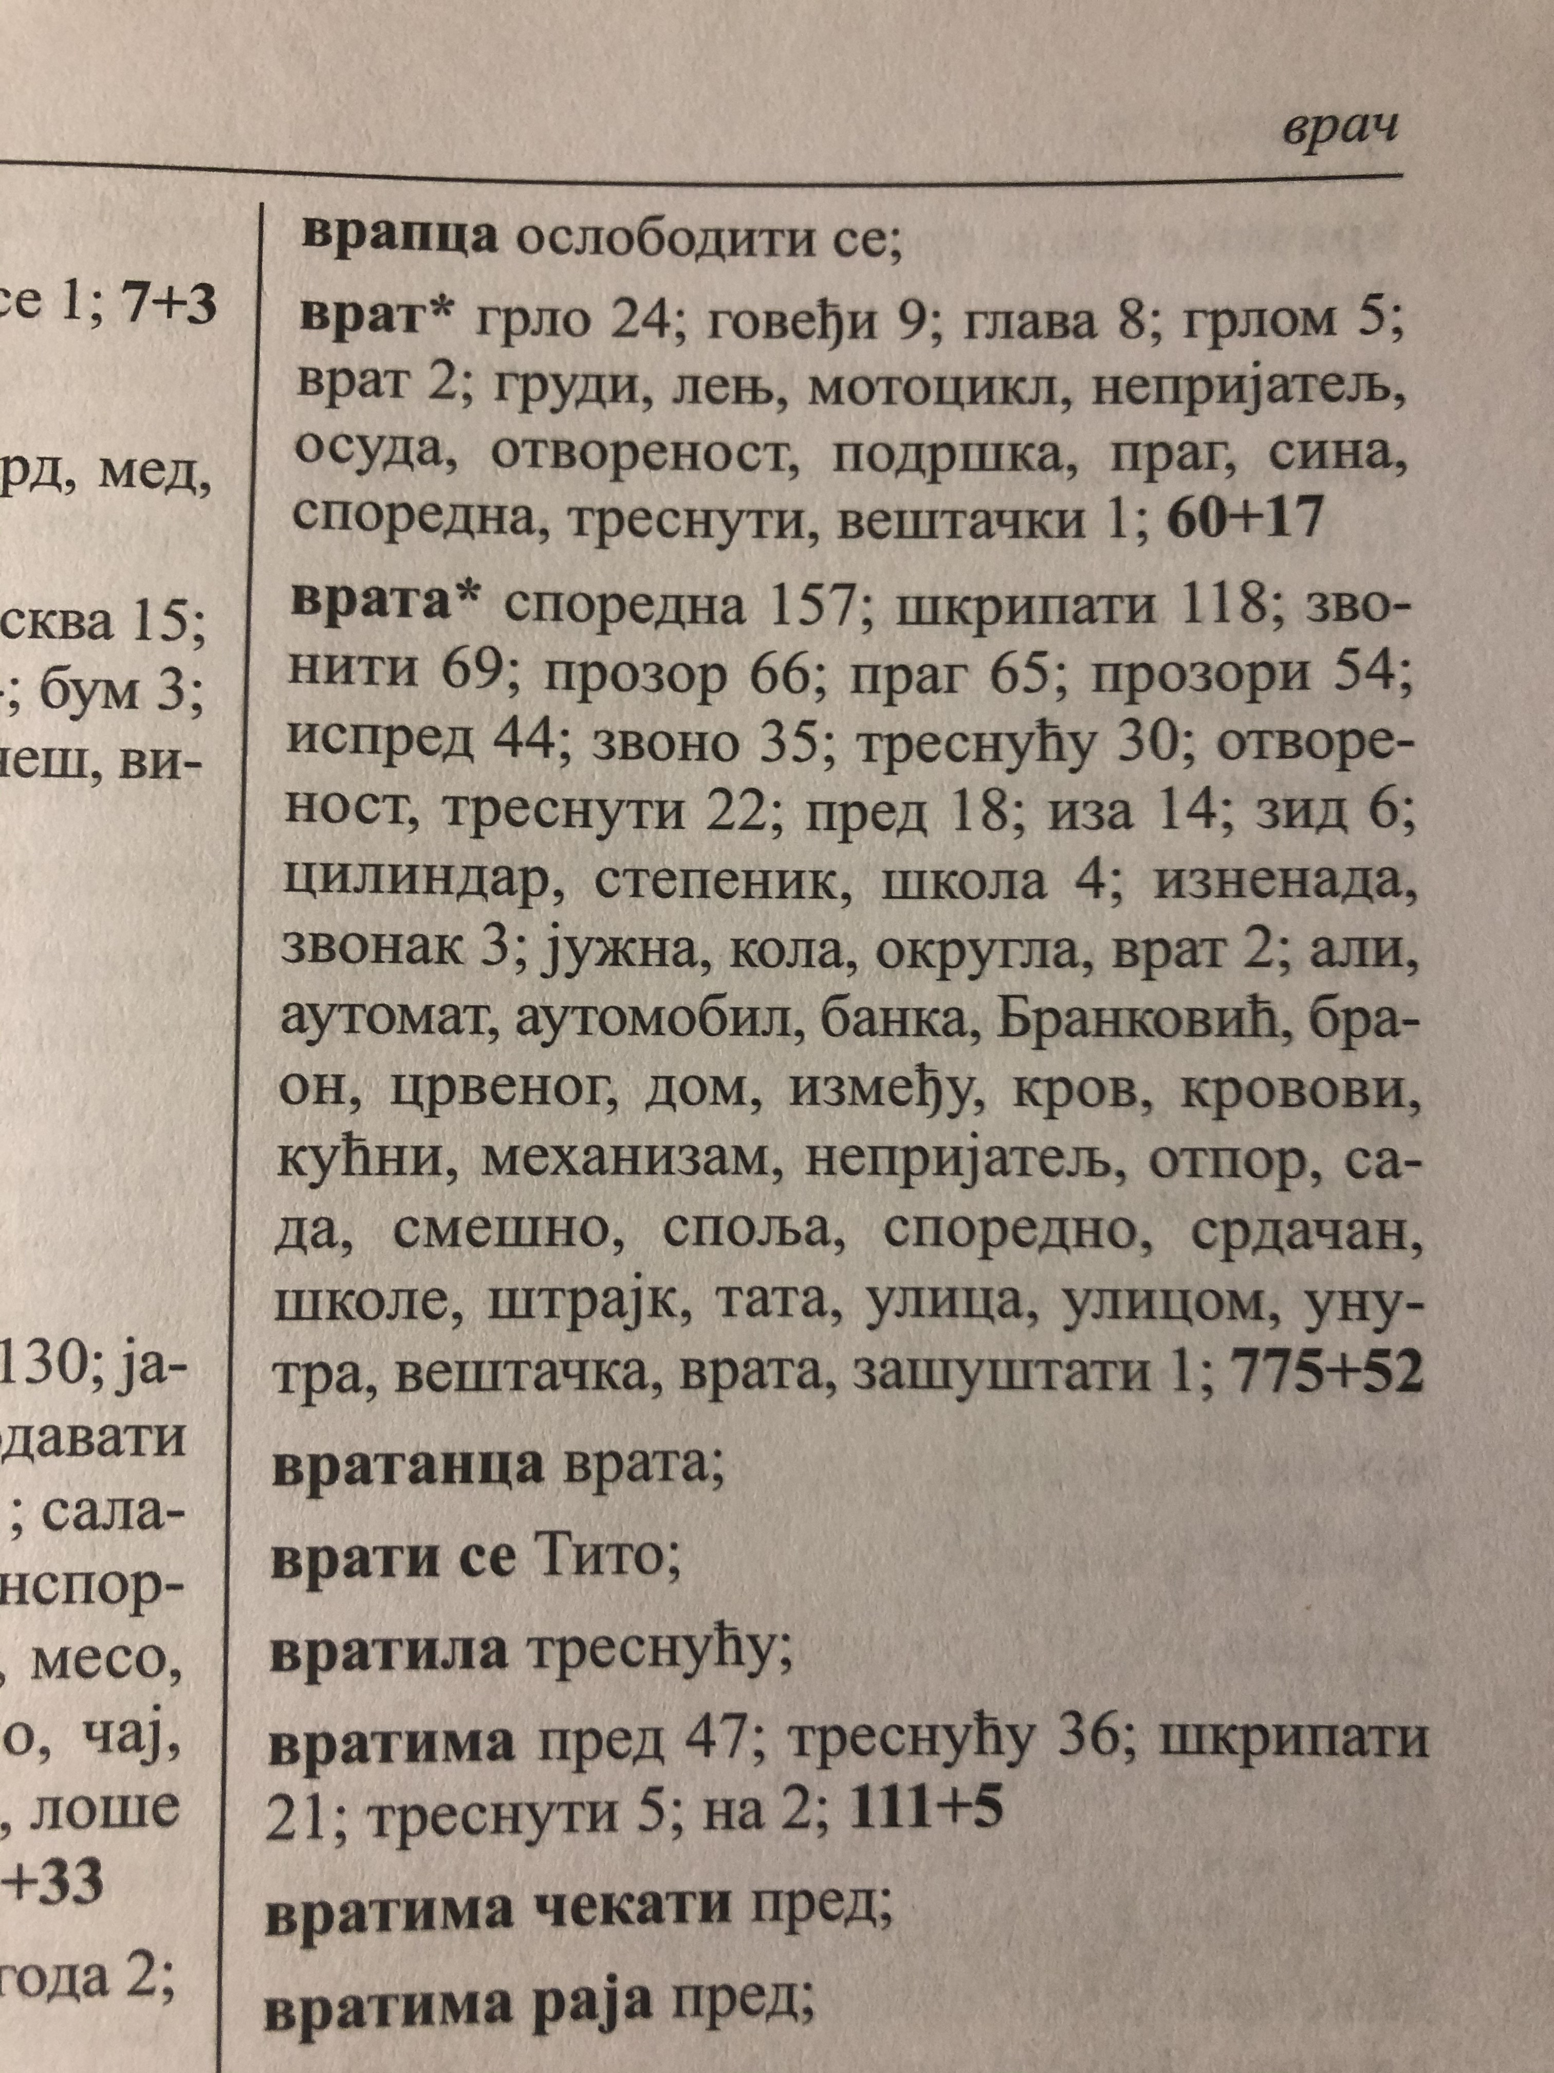
Врата у САР 2

Slide 12
Статистика у САР 1
ВРАТА у АР1:
800 (164, 442, 44) + 181 + 11 + 111
800 (укупан број испитаника)
181 – укупан број различитих реакција,
11 – омисије (број испитаника који нису имали одговор),
111 – број асоцијација са фреквенцијом 1,
(164 – мушкарци, 442 – студенти друштвених наука, 44 – студенти природних наука).

Slide 13
Статистика у САР 2
ВРАТА у АР 2
775 + 52
775 – врата су била 775 пута рекација испитаника у АР1
52 – врата су представљала реакцију на 52 стимулуса у АР1

Slide 14
Најчвршће асоцијативне везе у САР 1?
10 СТИМУЛУСА СА НАЈФРЕКВЕНТНИЈОМ ПРВОМ АСОЦИЈАЦИЈОМ У САР 1 (НАЈЧВРШЋЕ АСОЦИЈАТИВНЕ ВЕЗЕ):
  РУЖНО – ПАЧЕ (498)
  СРПСКИ – ЈЕЗИК (469)
  ЖЕЛЕЗНИЦА – ВОЗ (458)
  КОВЕРАТ – ПИСМО (451)
  ЗАШТО – ЗАТО (448)
  ПЛИШАНИ – МЕДА (436)
  ГРЛОМ – У ЈАГОДЕ (429)
  ВОЉЕНА – ОСОБА (428)
  ВЛАС – КОСА (414)
  ИСТОК – ЗАПАД (409)

Slide 15
Најстабилнија асоцијативна поља у САР1
10 СТИМУЛУСА СА НАЈМАЊИМ БРОЈЕМ РАЗЛИЧИТИХ АСОЦИЈАЦИЈА (НАЈСТАБИЛНИЈА АСОЦИЈАТИВНА ПОЉА):
ТЕЛЕФОНСКИ (89)
ПЛИШАНИ (89)
ЈУЖНА (99)
ЛИМУН (101)
СПОРЕДНА (103)
КРОВ (109)
МЕД (111)
ВОЉЕНА (112)
КОВЕРАТ (112)
ТУП (117)

Slide 16
Родбински односи у вербалним асоцијацијама
ТАШТА – СВАЂА (прва асоцијација), ВЕШТИЦА, ЗМИЈА, ДОСАДА, ЗВОЦАЊЕ, РОСПИЈА, МРЖЊА, НАПАСТ, НЕСЛОГА, СМОР, ЗЛО, ЗВОЦАЛО, ЈЕЗИК, МУКА, УЖАС, ЗЛОБА, ЗЛОЋА, БАКСУЗ, БЕДАК, ДОСАДНА, МРАК, НАПОР, НЕПРИЈАТЕЉ, НЕСЛАГАЊЕ, НЕВОЉА ...
МАМА – ЉУБАВ (прва асоцијација), МОЈА, НЕЖНОСТ, ТОПЛИНА, СРЕЋА, ДОБРОТА, СИГУРНОСТ, ЖИВОТ, ПОРОДИЦА, ПОДРЂКА, ПРИЈАТЕЉ, СВЕТИЊА, НАЈБОЉА, БРИГА, ДОМ, ОСМЕХ, ПАЖЊА, ПОМОЋ, БЛАГО, ЈЕДИНА, НАДА, НАЈЛЕПША РЕЧ, ОСЛОНАЦ ...
ОТАЦ – МАЈКА (прва асоцијација), АУТОРИТЕТ, ГЛАВА ПОРОДИЦЕ, СИГУРНОСТ, ЗАШТИТА, СТРОГОЋА, ПОШТОВАЊЕ, ПРИЈАТЕЉ, СТРАХ, СТУБ, ЗАКОН, ЗАШТИТНИК, ДОМАЋИН, ПОВЕРЕЊЕ, РАД, СТАРАТЕЉ, СТРОГ, СТВОРИТЕЉ, ДИКА, ФИГУРА, ИДОЛ, ОСЛОНАЦ...

Slide 17
Носиоци особина у вербалним асоцијацијама
ХРАБАР – МЕЛ ГИБСОН, МАРКО КРАЉЕВИЋ, ХЕРКУЛЕС, МИЛОШ ОБИЛИЋ, ДОН КИХОТ, ХИ МЕН, КАРАЂОРЂЕ, РОБИН ХУД, ВИКИНГ, АХИЛЕЈ, БЕТМЕН, БОШКО БУХА, ЂИНЂИЋ, ХОГАР СТРАШНИ, КОНАН...
БОГАТ – БИЛ ГЕЈТС, КАРИЋ, МЕРЦЕДЕС, НИКОЛА, РОКФЕЛЕР, БАЈА ПАТАК...
ВЕЛИК – БОГ, АЈНШТАЈН, АЛЕКСАНДАР, ДУНАВ, ЕМПАЈЕР СТЕЈТ, МАРКО КРАЉЕВИЋ, МОСКВА,ЊУЈОРК...
ВИСОК – ДИВАЦ, ЦРНОГОРАЦ, ДРАЖЕН, САБОНИС, ШОН БРЕДЛИ...

Slide 18
„КУЛТУРОЛОШКЕ АСОЦИЈАЦИЈЕ“ У САР 1
звонко – Спасић,
као – какао
пинк – телевизија
Тито – и ја
новине – Политика
јужна – пруга
Хаг – суд и суђење
тело – вретено
механизам – филм
мост – Иво Андрић
отпор – песница
чај – нана
гусле – Црна Гора
младост – лудост, обећање – лудом радовање, мед – млеко
логор – ватра

Slide 19
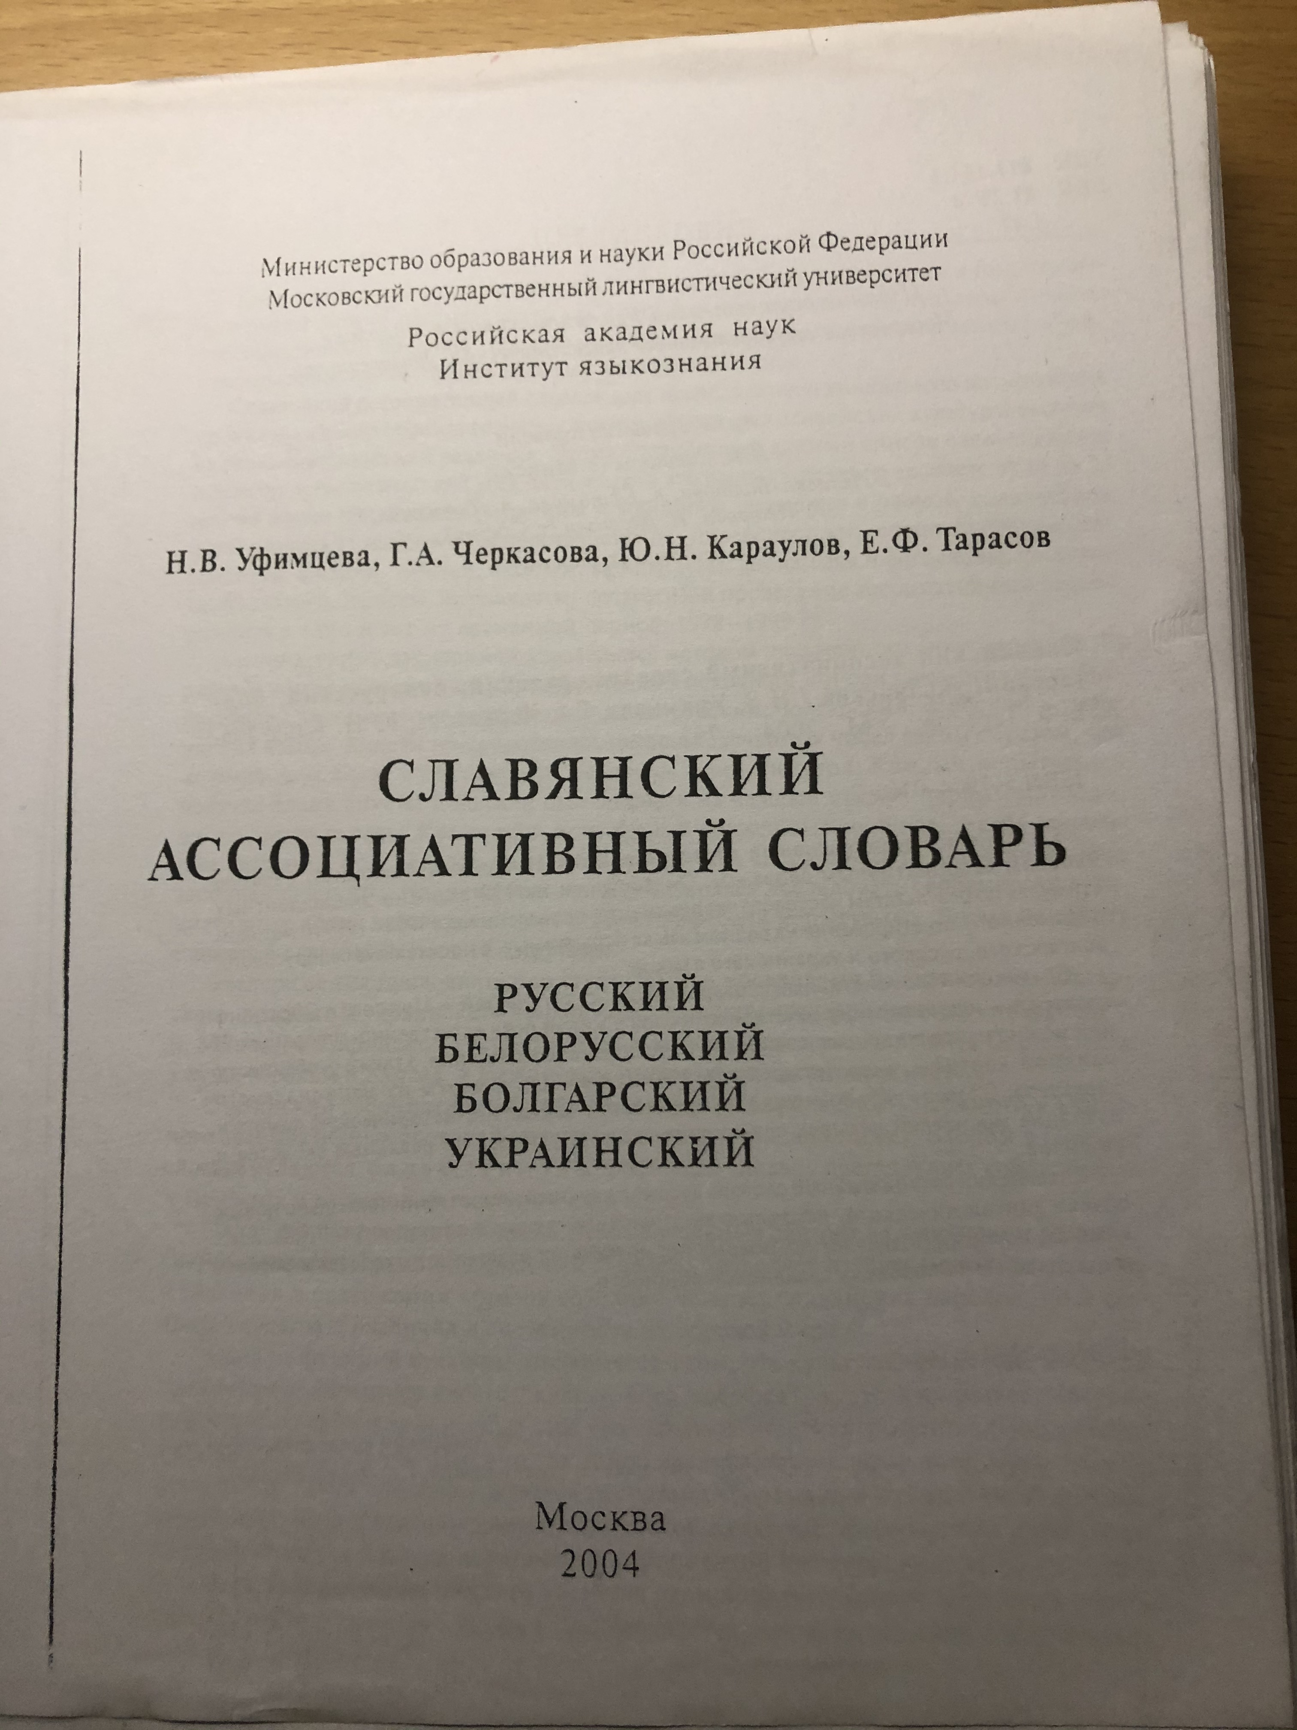
Словенски асоцијативни речник

Slide 20
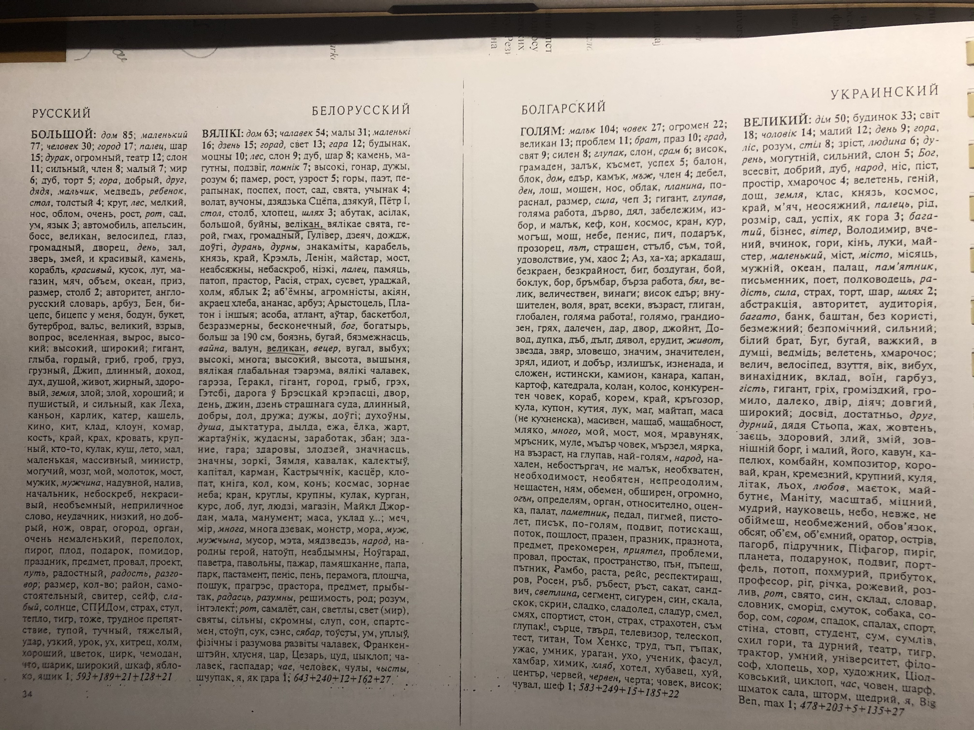
Придев велик у Словенском асоцијативном речнику

Slide 21
Н. В. Уфимцева: Језгро језичког сазнања
Језгро језичког сазнања за српски језик:
1) живот (1430 + 269); 2) човек (4202 + 262); 3) љубав (2932 + 240); 4) ја (857 + 225); 5) срећа (1582 + 209); 6) досада (630 + 200); 7) ништа (1041 + 194); 8) страх (989 + 182); 9) људи (1270 + 174); 10) глупост (620 + 173); 11) школа (1246 + 168); 12) лепо (600 + 159); 13) лаж (1108 + 159); 14) новац (3840 + 158); 15) кућа (2176 + 154); 16) рат (1553 + 153); 17) смрт (1175 + 151); 18) туга (817 + 145); 19) свет (664 + 141); 20) лепота (688 + 140); 21) увек (549 + 137); 22) лоше (334 + 130); 23) паре (1325 + 128); 24) успех (498 + 126); 25) рад (750 + 124); 26) добро (280 + 124); 27) бол (880 + 123); 28) бело (755 + 119); 29) све (486 + 119); 30) секс (222 + 118).
Прва цифра у загради показује колико је пута уопште на све речи-стимулусе дата лексема била асоцијација, а друга лексема показује на колико је различитих стимулуса дата лексема била асоцијација. Редослед у списку је успостављен на основу овог другог броја.

Slide 22
Н.В. Уфимцева: Језгро језичког сазнања пет словенских језика
Н. В. Уфимцева открила како за руски, белоруски, украјински и бугарски постоји 10 заједничких лексема од 30 лексема из језгра. То су следеће речи: живот, човек, љубав, радост, друг, срећа, добро, смрт, новац, велик.
Српски се испитиваним словенским језицима придружује следећим речима: живот, човек, љубав, срећа, новац, смрт и добро. У језгро језичког сазнања не улазе лексеме друг, радост и велик.
Ако се узме у обзир само првих 10 лексема из језгра језичког сазнања, постоји чак 6 заједничких за руски, белоруски, украјински и бугарски, а то су: живот, човек, љубав, радост, друг и срећа. Од првих 10 лексема из језгра језичког сазнања српског језика 4 лексеме су исте као и у осталим словенским језицима. То су лексеме: живот, човек, љубав и срећа.

Slide 23
В. Печјак: Лингвокултуролошко истраживање емоција: СТРАХ
В. Печјак: асоцијације словеначких и америчких студената на лексему СТАХ:
Најчешће реакције америчких студената у вези са страхом односе се на неке друге емоције – то су: терор, зебња, несигурност.
Печјак: реакције америчких студената на страх „неуротичније“ од реакција словеначких студената.
На другоме месту по учесталости налазе се они одговори америчких студената који се тичу конкретних објеката-изазивача страха. То су, на пример, змија, ватра итд. Исто је и код Словенаца.
Један од честих одговора код обе групе студената гласи смрт, затим: рат, оружје, онда следи група одговора које је Печјак објединио под називом менталне карактеристике, потом – људи, па неуспех, физичке карактеристике и, на крају, школа.

Slide 24
Р. Драгићевић: СТРАХ у асоцијацијама српских студената
Страх је кад...
паднем у депресију; се налазим у мраку; се неко уплаши нечег; кад се бојим нечега; гледамо страшан филм, а после тога се плашимо; се плашиш да не изгубиш некога; се плашиш својих поступака; се осећам усамљено кад ми недостаје мама; се плашим; те нешто уплаши; је мрачно; ме мучи незнање; гледаш страшан филм; ишчекујеш нешто неизвесно; погрешим; се бојимо да остваримо свој циљ; занемиш; се сав одузмеш; када се плашиш да људи које волиш могу да нестану из твог живота; не желиш да ти се деси нешто лоше; се плашимо за себе или неког до кога нам је стало; изгубити родитеља; сам уплашена и усамљена; не знаш шта да радиш; се осећам несигурно; видим куче на улици; дођеш у непријатну ситуацију; очекујеш да ће се нешто лоше десити; могу да изгубим нешто или некога до кога ми је стало; се плашим неуспеха; кад си усамљен а немаш на кога да се ослониш; се нечег плашиш; си несигуран у себе; /; идем мрачном улицом; идем код зубара; се нечега плашимо; се плашимо неких догађаја; се уплашим миша; се бојим да нећу успети; пролазиш мрачном улицом; се бојиш некога и нечега; се изгуби контрола; се плашиш да летиш авионом; мислим да нема излаза из проблема; се плашиш да не изгубиш вољену особу; се бојиш да урадиш нешто непознато; се осећам усамљено....

Slide 25
Р. Драгићевић: СТРАХ у асоцијацијама српских студената
___________________ осећа страх.
ОДГОВОРИ: дете, војник, ученик, кривац, болесник, доктор, родитељ, председник, осуђеник, затвореник, старац, сиромах, робијаш, угрожени...

Slide 26
Р. Драгићевић: Етнокултурни стереотипи
П. Пипер: Вербални етнокултурни стереотипи су комплекси типичних и најчешћих вербалних асоцијација у неком језичком колективу о народима и културама.
СРБИ О НЕМЦУ: Хитлер, рат, шлем, грубост, војник, војска, Други светски рат, логор; неемотиван, неразумљив, хладан, хладно, хладноћа; ружан, жут, жут и пегав; вредноћа, тачност, аутомобил, дисциплина, дисциплинован, рад, радан, развијена нација.
НЕМЦИ О СРБИНУ: Хрвати, Србија, Словен, Балкан, језик, православни, Балканац, Београд, бивши Југословен, Европа, исток, Југославија, Југословен, Јужнославија, становник Србије, човек ; болестан, неотесан; диван, леп, отвореног духа, снажан.

Slide 27
В. А. МАСЛОВА: испитивање људских особина асоцијативним експериментом
Учесници: руски и белоруски стундети
ЗАДАТАК 1: лице лепо као..., очи плаве као..., коса дуга као..., лице бледо као..., он је јак као..., он је богат као..., он је висок као..., руке јаке као...
ЗАДАТАК 2: глуп као..., тужан као..., самољубив као..., добар као..., паметан као..., храбар као..., весео као..., патриота као...

Slide 28
Закључци асоцијативног експеримента В. А. Маслове
Постоји веза између физичког изгледа и духовних особина која се заснива на стереотипима о томе да су одређене физичке особине показатељ духовног својства, нпр: уста танка као код злог човека или као код лукавог човека, усте напућене као код страствене жене, руке велике као код похлепног човека итд. Све добро и нежно у оба језика се пореди са дететом, мајком, девојчицом: глас нежан као код девојчице, руке нежне као код мајке итд.
За Русе је неко леп као лутка или као слика, а за Белорусе – као јагода.
Један од закључака гласи да у руском језику има много више стереотипних израза него у белоруском. В. А. Маслова даје инспиративно објашњење за ову појаву. Руски психолингвисти су, каже Маслова, закључили да што је нека култура старија, она је стереотипизованија.

Slide 29
Домаћи задатак
Наслов домаћег задатка: Вербалне асоцијације у лингвокултуролошким истраживањима
Осмислити асоцијативни експеримент у којем ће учествовати 10 испитаника.
Циљ експеримента: утврдити стереотип о некоме или нечему (о некој појави, својству, особи...)
Друга могућност: испитати једно асоцијативно поље у САР1 или више њих ако су повезана (о народима, странама света, особинама, радњама ...). Изабрати оно асоцијативно поље или поља којасадрже много културолошки заснованих асоцијација.

Slide 30
ХВАЛА НА ПАЖЊИ!

